Slide 1


Distribuir el trabajo:
Parte de la historia | Quién lo dice
Discurso, objetivo del proyecto
¿Qué comprende el software creado?
Características particulares del proyecto desarrollado (¿En qué destaca de otros?)
Demostración del proyecto (visión general de la interfaz y la funcionalidad)
Prospectos del proyecto (¿cómo puede ser mejorado y ampliado?)
Conclusión, respuestas a preguntas
Presentación del proyecto

Slide 2


Plantilla.
Presentación del proyecto

Slide 3
Objetivo del proyecto –
(¿Qué resultado quería obtener el cliente?)
Presentación del proyecto

Slide 4
El proyecto desarrollado incluye los siguientes componentes:
(Archivo de programa)
(Archivos gráficos)
...
Presentación del proyecto

Slide 5
Características particulares del proyecto
(La interfaz del programa es simple y funcional ...)
Presentación del proyecto

Slide 6
Características particulares del proyecto
(Hay tres tipos de personajes en el videojuego ...)
Presentación del proyecto

Slide 7
Características particulares del proyecto
(El videojuego tiene contadores demostrativos ...)
Presentación del proyecto

Slide 8
Características particulares del proyecto
(Extras: reinicio automático del videojuego, dificultad aumentada ...)
Presentación del proyecto

Slide 9




Demostración del proyecto
“Pygame: Tirador”
¡Empezar la demo!
Presentación del proyecto

Slide 10
Prospectos del proyecto
(¿El juego tendrá ganancias? ¿Alguna mejora posible?)
Presentación del proyecto

Slide 11
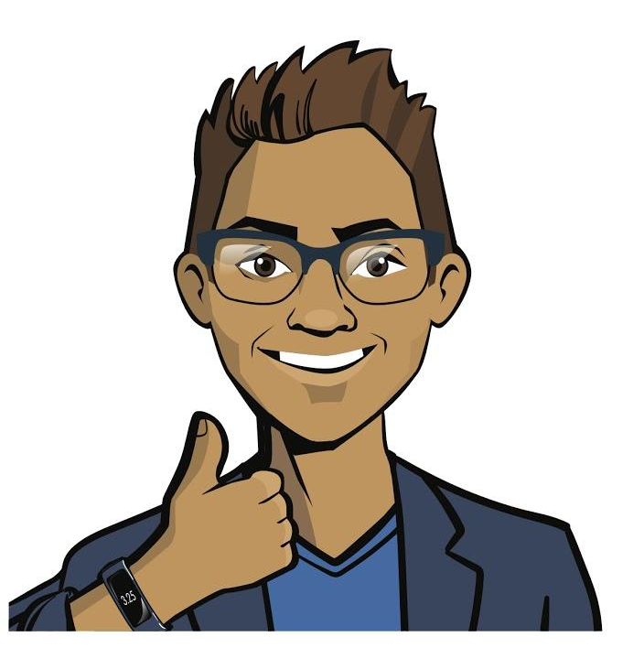
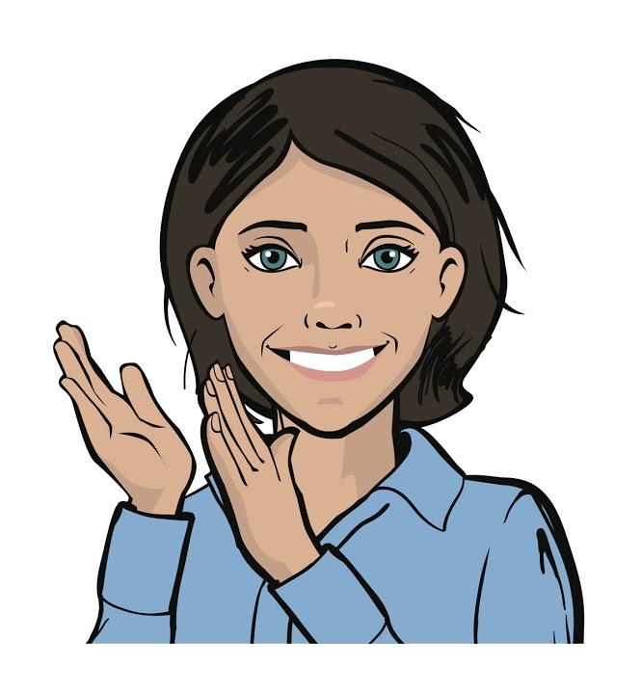
Gracias por su atención
Estaremos felices de responder sus preguntas y recibir opiniones.
Presentación del proyecto

